Slide 1
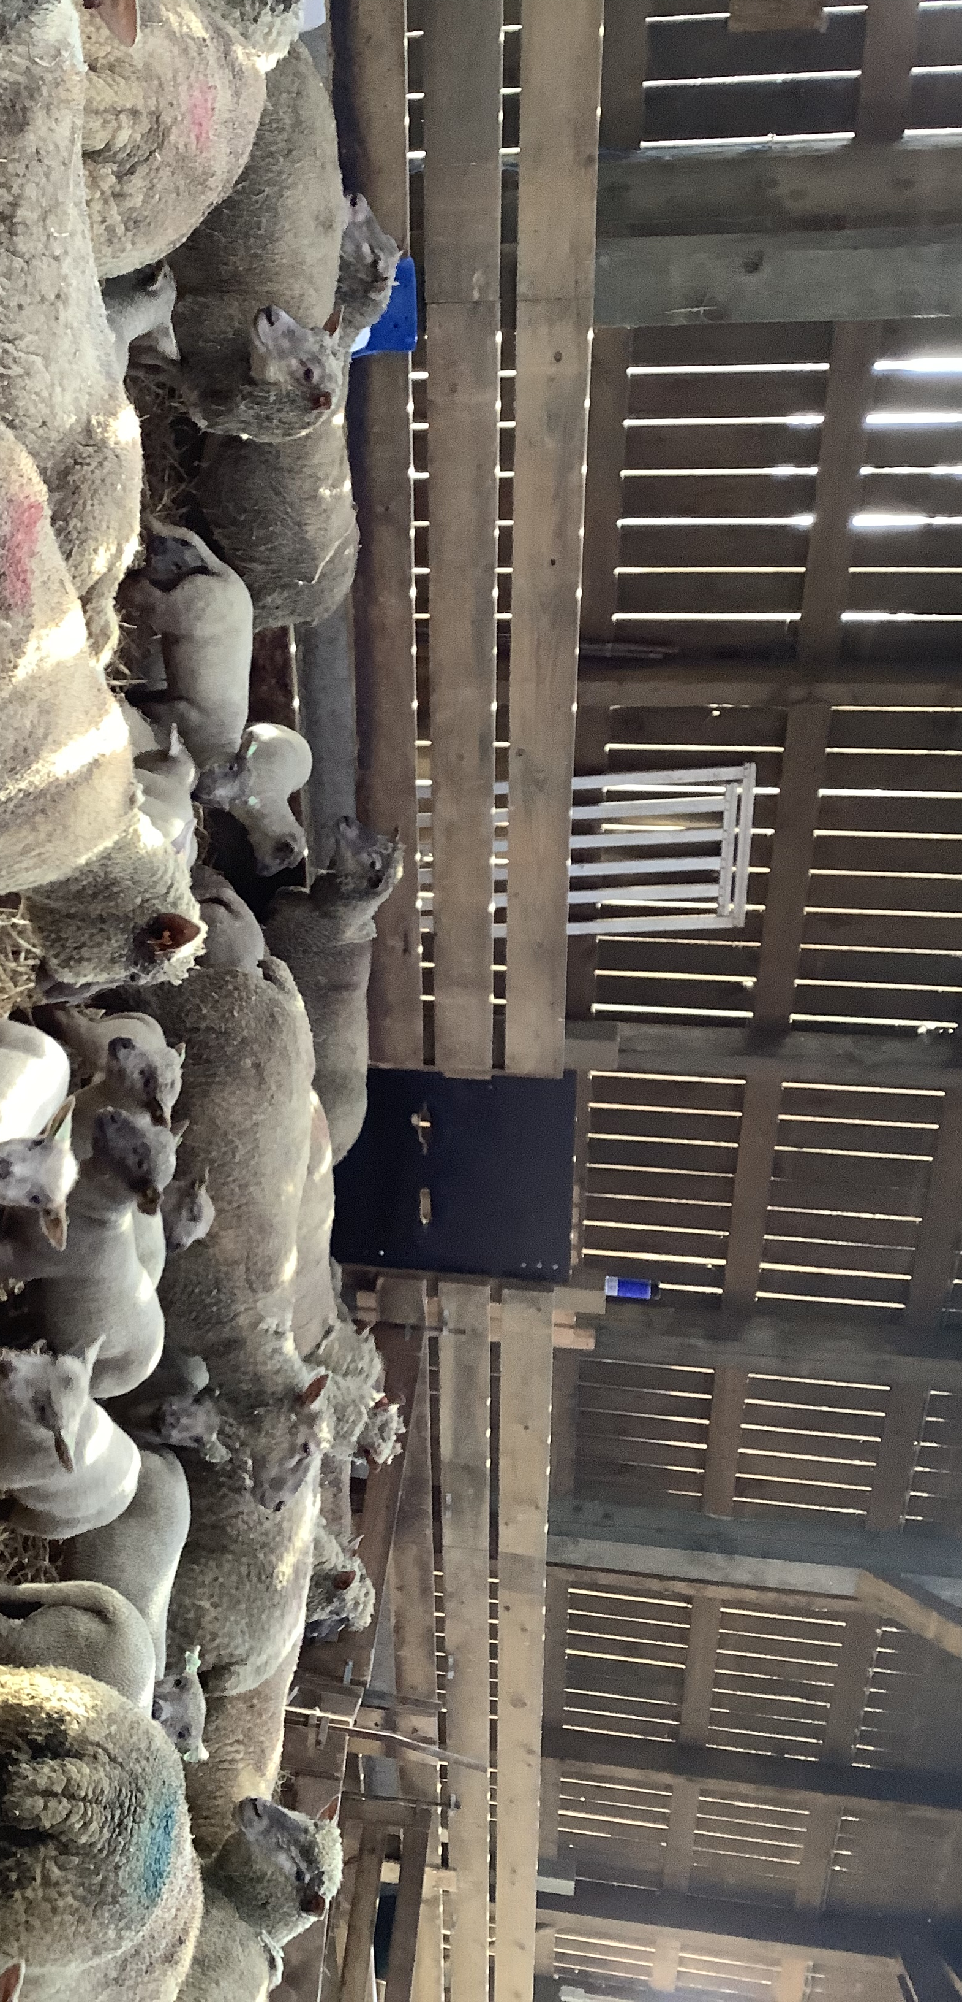
Bélier, brebis, agneau et agnelle
Où vivent-ils ? Comment se déroule leur vie ?

Slide 3
Je dessine les aliments du repas de midi | Ou

